Slide 1
Lage national
03.09.2021

Slide 2
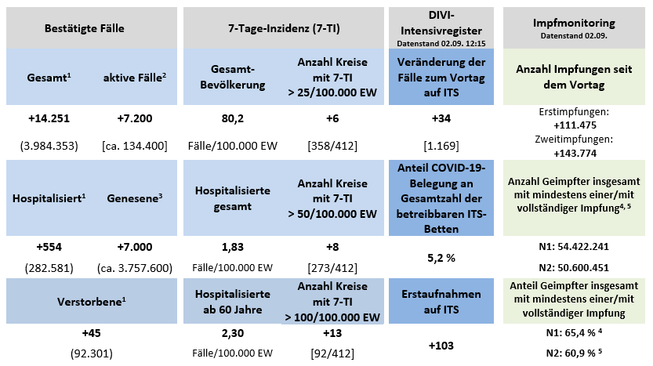
Überblick Kennzahlen
Notes:
Quelle: Lagebericht (aktuelle Automatisierung)

Slide 3
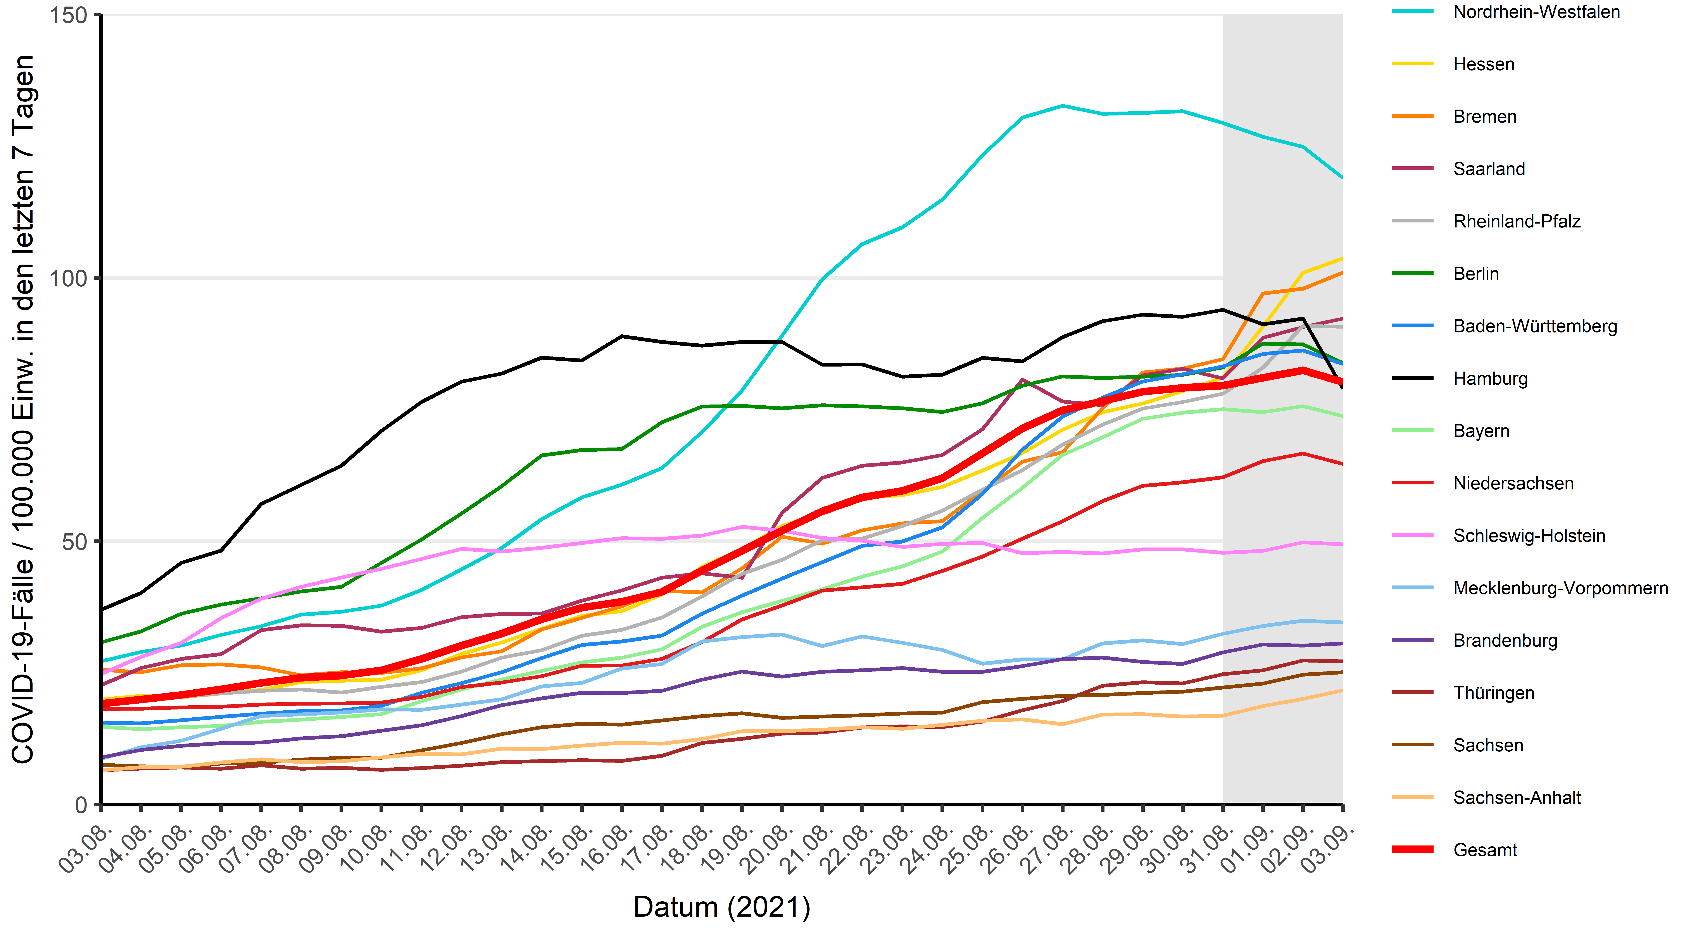
Verlauf der 7-Tage-Inzidenz der Bundesländer
Notes:
Quelle: Datei BL_Grafik_Meldedatum_Cube_XX-YY-2021 im Tagesordner

Slide 4
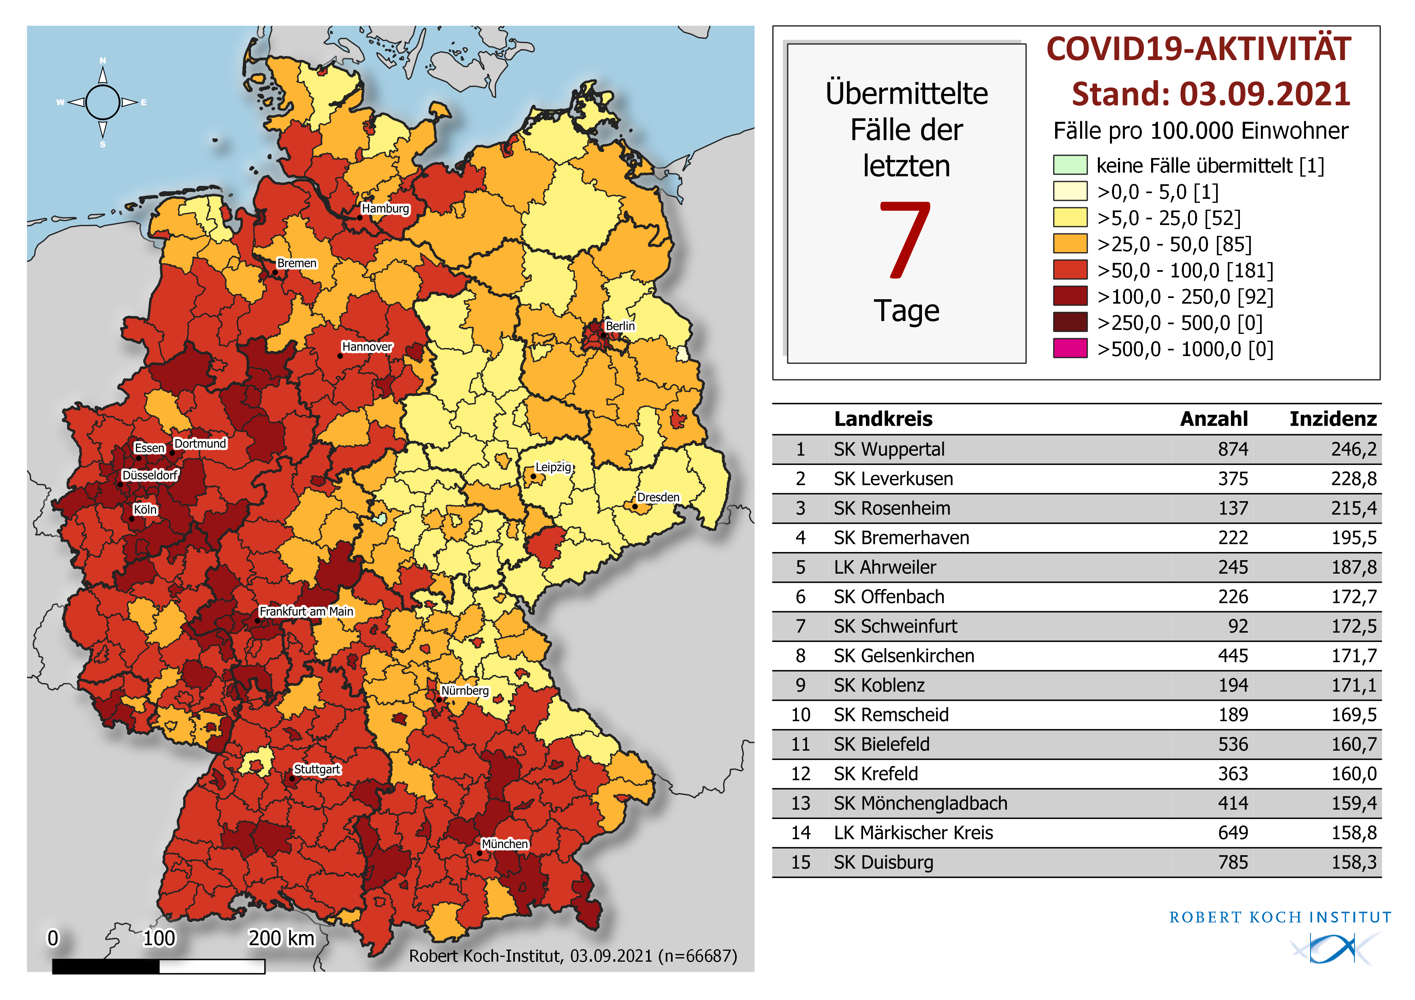
Geografische Verteilung 7-Tage-Inzidenz nach Landkreis
Notes:
Quelle: Lagebericht (Automatisierung)

Slide 5
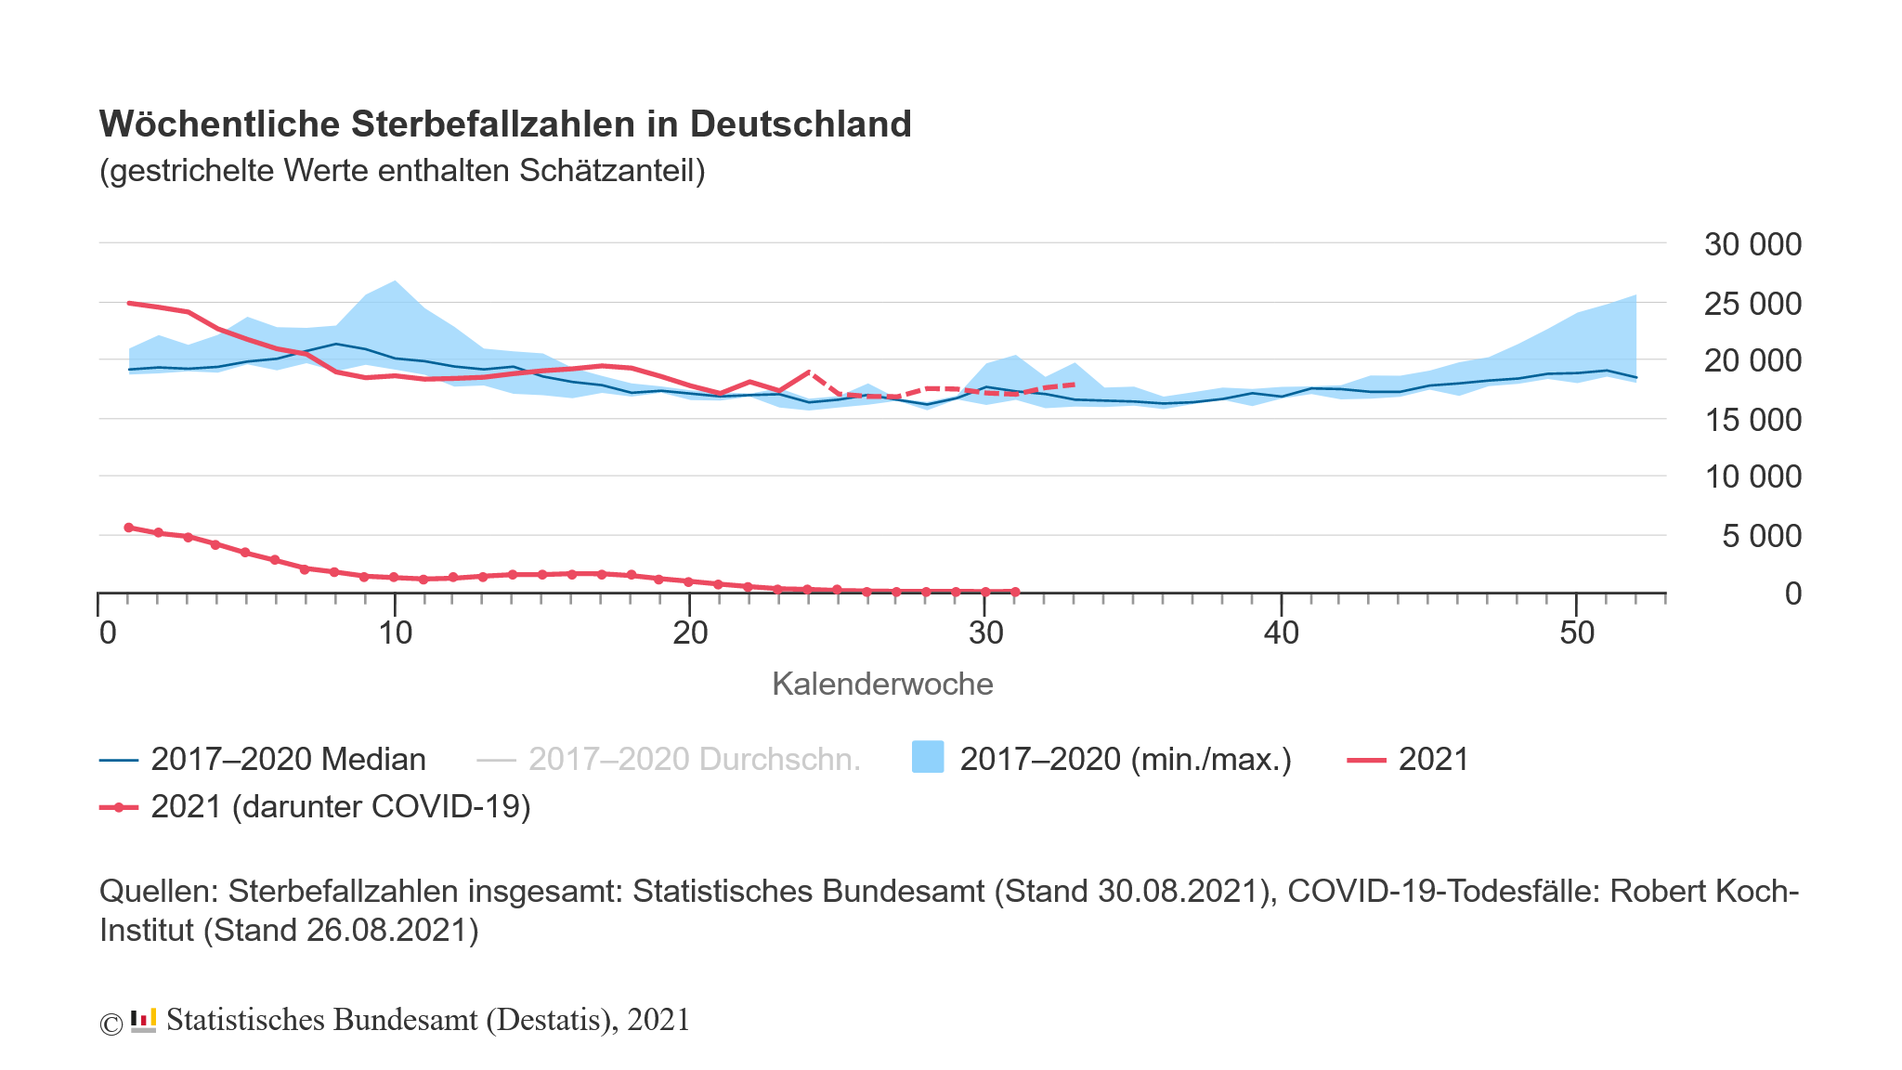
Sterbefallzahlen Deutschland
Notes:
Quelle: https://www.destatis.de/DE/Themen/Querschnitt/Corona/Gesellschaft/bevoelkerung-sterbefaelle.html, Datei ist als PNG-Format downloadbar

Slide 6
Zusatzfolien Hospitalisierungsinzidenz

Slide 7
Meldeverzug I Hospitalisierungsinzidenz nach Meldedatum/Hospitalisierungsdatum
OHNE NACHMELDUNGEN: 7-Tage-Inzidenz der Hospitalisierungen nach Meldedatum (durchgezogen) und nach Hospitalisierungsdatum (gestrichelt), berechnet mit dem jeweiligen vergangenen Datenstand, Datenstand: 01.09.2021.
MIT NACHMELDUNGEN: 7-Tage-Inzidenz der Hospitalisierungen nach Meldedatum (durchgezogen) und nach Hospitalisierungsdatum (gestrichelt), berechnet mit dem jeweiligen vergangenen Datenstand, Datenstand: 01.09.2021.
Notes:
Beide Parameter bilden den Trend des Infektionsgeschehens ab, wobei insbesondere beim Bezug zum Hospitalisierungsdatum beim Peak bzw. in der Anstiegsphase deutliche Verzüge sichtbar sind
Die Darstellung der hosp. Fälle nach Meldedatum ist vollständiger und bildet das Infektionsgeschehen besser ab
Gleichzeitig gibt es hier auch weniger Abweichungen zwischen den Darstellungen mit und ohne Nachmeldungen

Slide 8
Meldeverzug II Zeitverzug vom Meldedatum zum Hospitalisierungsdatum
das Meldedatum ist für alle Fälle am Berichtsdatum verfügbar
das Hospitalisierungsdatum liegt für 46% zum Berichtsdatum vor und für 79% mit Nachmeldungen
Notes:
Zusätzlich: Meldedatum und Hospitalisierungsdatum liegen in der Regel eng bei einander, insofern dürfte es hier nur wenig Diskrepanzen bei Analysen z.B. beim Bezug zum Erkrankungsdatum/Todesfalldatum o.ä. geben
Unklar bisher: Auswirkungen der Meldeverordnung auf die Vollständigkeit der Daten zur Hospitalisierung (vgl. nächste Folie)

Slide 9
Vollständigkeit Hospitalisierungsinzidenz nach Meldedatum/Hosp.datum
Anteil der übermittelten hospitalisierten Fälle nach Meldedatum
Anteil der übermittelten hospitalisierten Fälle nach Hospitalisierungsdatum
Notes:
dargestellt ist die Entwicklung des Wertes hosp. Fälle eines fixierten Tages nach Meldewochen
D.h. ein Punkt gibt an nach wieviel Tagen wieviel Prozent der tatsächlichen hospitalisierten Fälle bekannt sind.
Nach 0 Tagen (also dem Tag an dem wir die 7T Inzidenz berichten) kennen wir ca. 57% der Fälle, nach einer Woche 81%, nach 2 Wochen 90% usw. (Meldedatum)
Zum Berichtstag (der Tag, der voraussichtlich auch für Grenzwerte genutzt werden soll) ist der Anteil berichteter hosp. Fälle höher beim Bezug zum Meldedatum (57%) als nach Hosp.datum (37%)

Slide 10
7-Tage-Inzidenz und Hospitalisierungsinzidenz nach Kreis

Slide 11
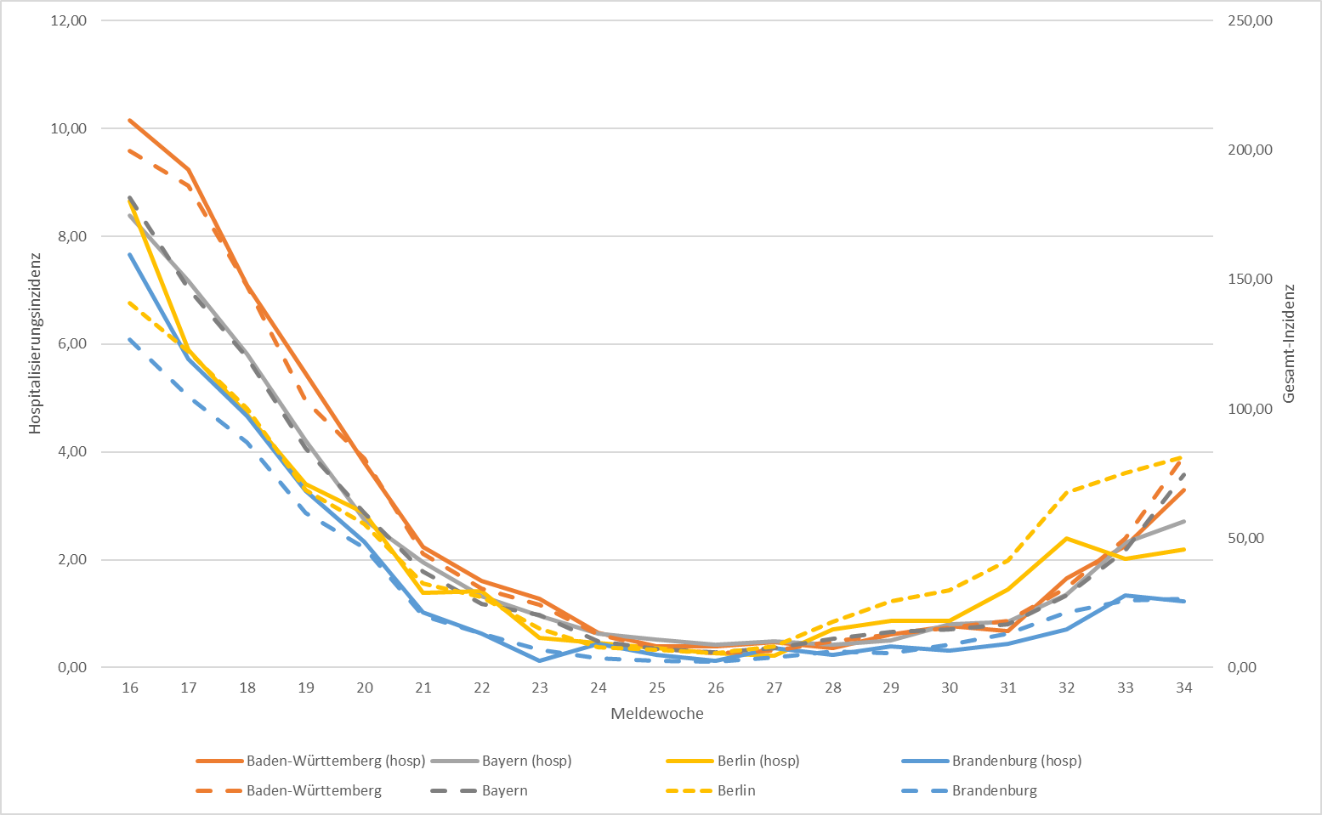
Verhältnis 7-Tage-Inzidenz und Hospitalisierungsinzidenz nach BL

Slide 12
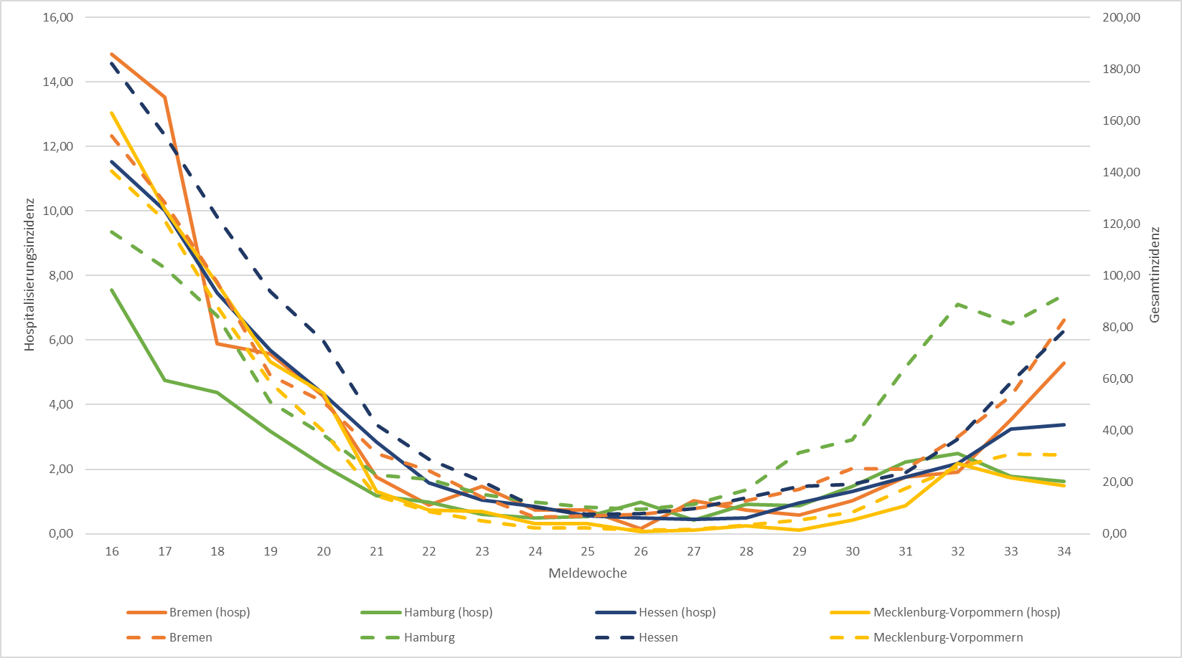
Verhältnis 7-Tage-Inzidenz und Hospitalisierungsinzidenz nach BL

Slide 13
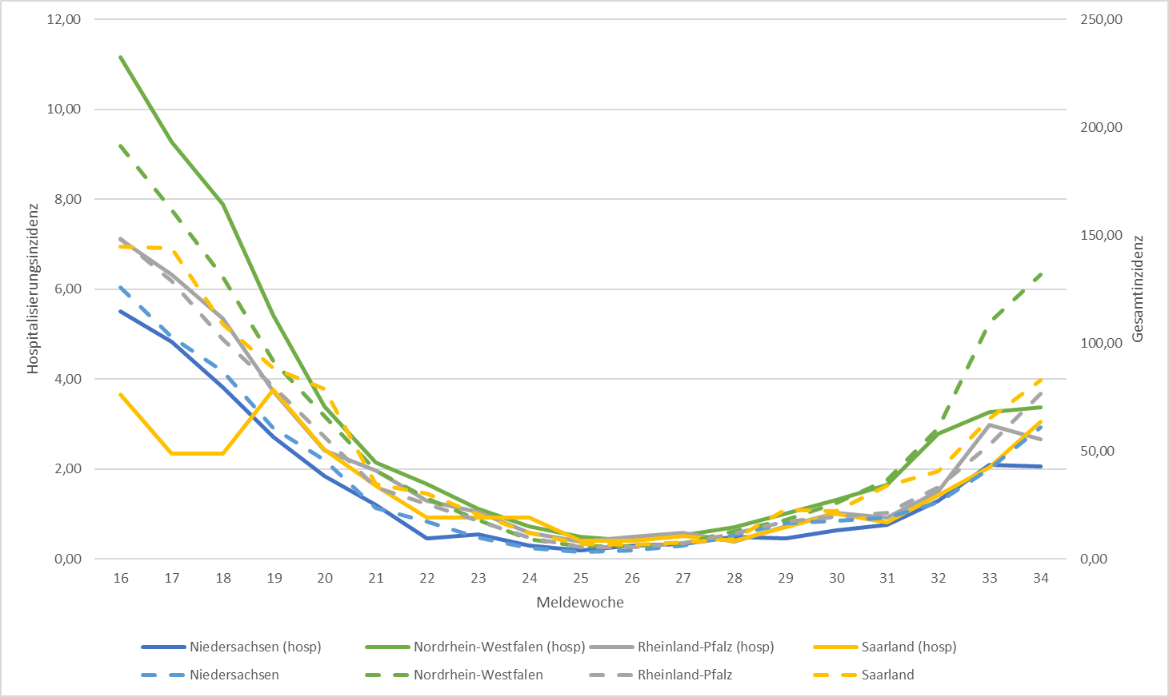
Verhältnis 7-Tage-Inzidenz und Hospitalisierungsinzidenz nach BL

Slide 14
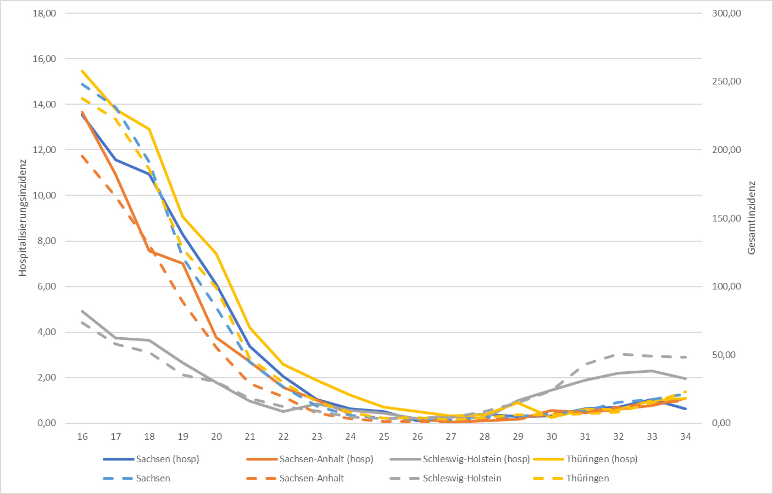
Verhältnis 7-Tage-Inzidenz und Hospitalisierungsinzidenz nach BL

